Slide 1
INSTITUCIÓN EDUCATIVA NUEVA UNIÓN
INFORME DE GESTIÓN Y RENDICIÓN
DE CUENTAS
2017

Slide 2
INSTITUCIÓN EDUCATIVA NUEVA UNIÓN
JORNADA: Mañana
CARÁCTER: Mixto
NIVELES DE EDUCACION: Preescolar, Básica Primaria, Básica Secundaria y Educación Media
EMAIL: ee_223807004092@hotmail.com
NIT: 900054173-2
ENTIDAD TERRITORIAL: Córdoba
MUNICIPIO: Tierralta
DIRECCION: Vereda Nueva Unión calle principal
MODALIDAD: Académica
NATURALEZA: Oficial
CALENDARIO: A

Slide 3
RESOLUCIONES:
RESOLUCION APROBACION E INTEGRACION Nº 0000290 de Mayo 7 de 2003, RATIFICACION RESOLUCION N° 000611 de Noviembre de 2011
RESOLUCIÓN DE AMPLIACIÓN N°000191 del 3 de Febrero de 2016 , RESOLUCION DE RECONOCIMIENTO 003480 de 12 de Diciembre de 2015 Expedida por la Secretaria De Educación Del Departamento
RESOLUCION DE AMPLIACION DEL GRADO 11° N° 000811 del 16 de Marzo 2017, RESOLUCION DE RECONOCIMIENTO 003808 de Diciembre 5 de 2017, Expedida por la Secretaria de Educación Departamental De Córdoba.
RESOLUCION DE AUTORIZACION DE JORNADA UNICA N° 003752 de Noviembre 30 del 2017, a partir del año 2018. Expedida por la Secretaria de Educación Departamental De Córdoba.

Slide 4
¿QUE SE LOGRÓ EN EL AÑO 2017?
Aumentar la cobertura en la sede principal con la apertura de los grado 11°
Aumentar la cobertura en todas las sedes con el nombramiento de los docentes oficiales.
Ampliación de la planta docente en áreas especificas y los docentes de las sedes de primarias.
Gestionar la construcción de 2 aulas de clases en la sede principal

Slide 5
DESEMPEÑO ACADEMICO
Organización de la asignación académica por la consecución de los docentes oficiales idóneos.
Implementación de los Planes de Mejoramiento a los estudiantes con dificultades aprobados por el Consejo Académico e introducidos en el SIEE.
Fortalecimiento y apoyo al proceso de entrenamiento de las pruebas SABER a los estudiantes de los grados 3° 5° 9° y 11° atraves de Proyecto de apropiación del tipo de pregunta y manejo adecuado.
Implementación de corte de período un mes antes de finalizar este y rendirle un informe a los padres, entregándoles el Plan de Mejoramiento para que sea trabajado con su acompañamiento.
Desarrollo del Proyecto del Plan Lector el cual pretende incentivar a los estudiantes de las dos sedes al amor por la lectura y la escritura, desde todas las áreas.
Implementación de los Planes de Estudios
Estimulo a la excelencia estudiantil.

Slide 6
CIERRE DE BRECHAS
Porcentaje de estudiantes beneficiados con gratuidad: 100%
Porcentaje de estudiantes pertenecientes a poblaciones vulnerables beneficiadas con el programa de alimentación escolar como programa de permanencia: 100%
Porcentaje de alumnos con necesidades educativas Especiales escolarizados: 1,0%, se atendieron 3 casos de: Déficit cognitivo.

Slide 7
CALIDAD EDUCATIVA
Se inicio el año escolar con 11 docentes oficiales y se logro el nombramiento de 11 docentes oficiales .
Porcentaje de estudiantes que reprobaron el año escolar en básica y media: 5.8% de 567 estudiantes que iniciaron el año escolar
Porcentaje de deserción intraanual en preescolar y básica y media: 10% de 567 estudiantes que iniciaron el año escolar

Slide 8
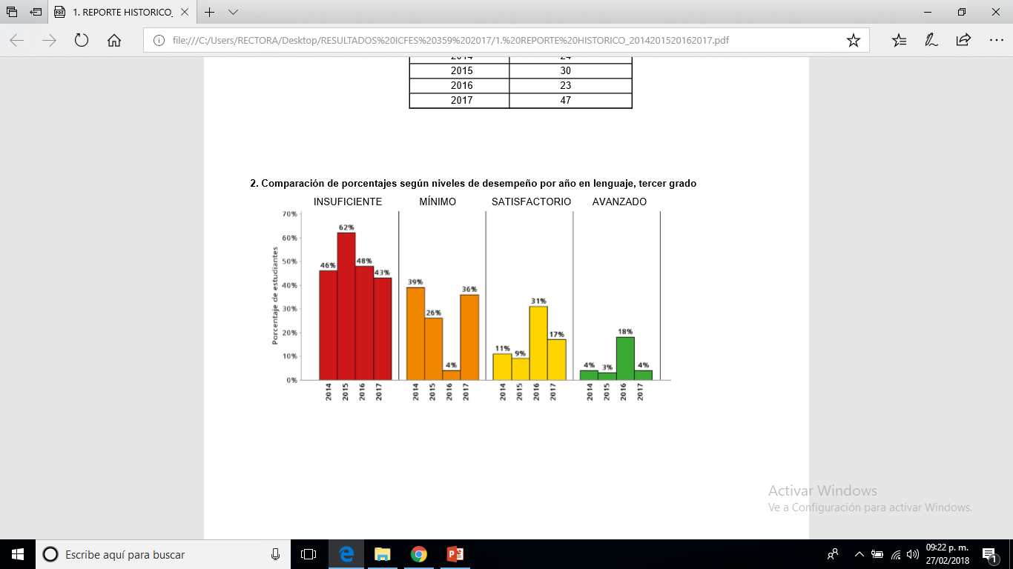
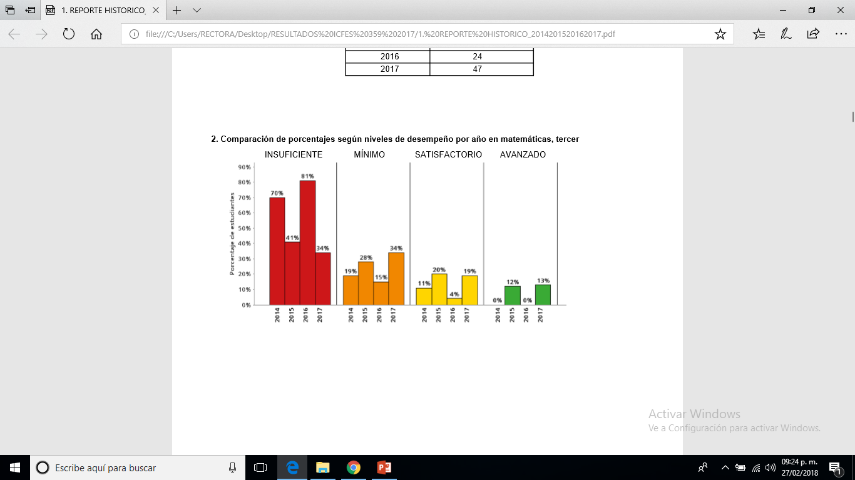
RESULTADOS SABER 3° 2017
LENGUAJE
El nivel de INSUFICIENTE bajo en 5%.
El nivel de MINIMO mejoro en 32% demostrando que existe alto nivel de igualdad
MATEMATICAS
El nivel de INSUFICIENTE bajo en 47%.
El nivel de MINIMO mejoro en 19%
El nivel SATISFACTORIO mejoro en 15%
El nivel AVANZADO mejoro en 13%

Slide 9
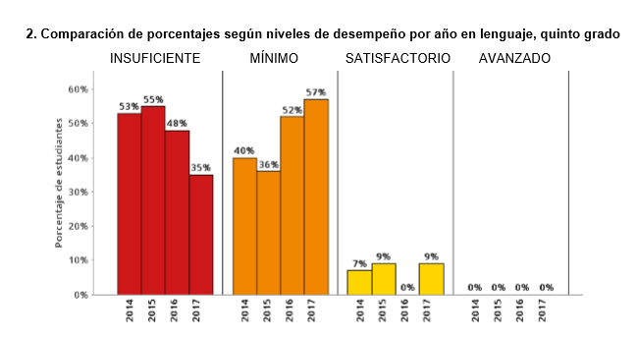
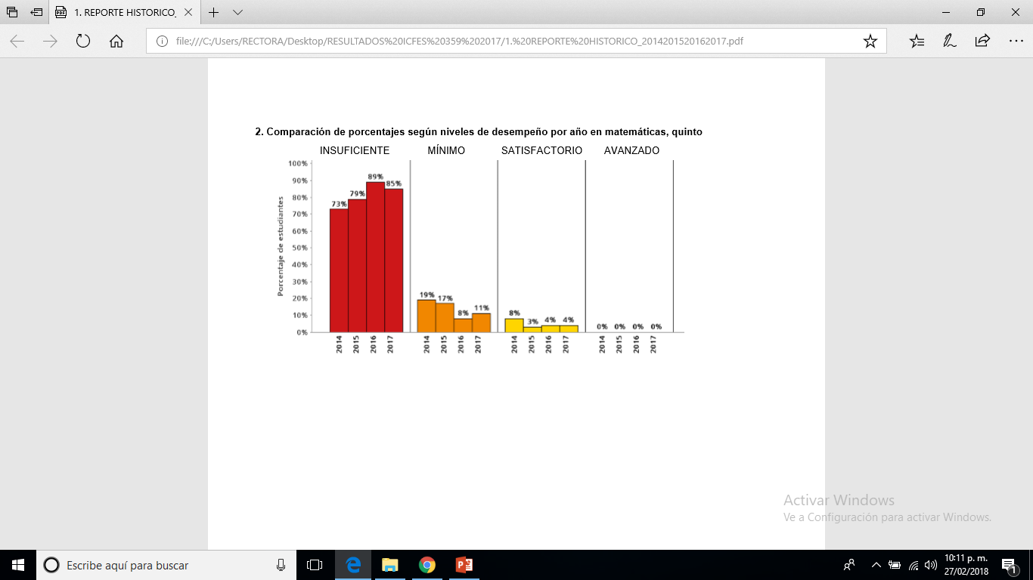
RESULTADOS SABER 5° 2017
EN EL AREA DE MATEMATICAS
El nivel de INSUFICIENTE bajo en 4%.
El nivel de MINIMO mejoro en 3%
El nivel SATISFACTORIO se mantuvo en 4%
EN EL AREA DE LENGUAJE
El nivel de INSUFICIENTE bajo en 13%.
El nivel de MINIMO mejoro en 5%
El nivel SATISFACTORIO mejoró en 9%

Slide 10
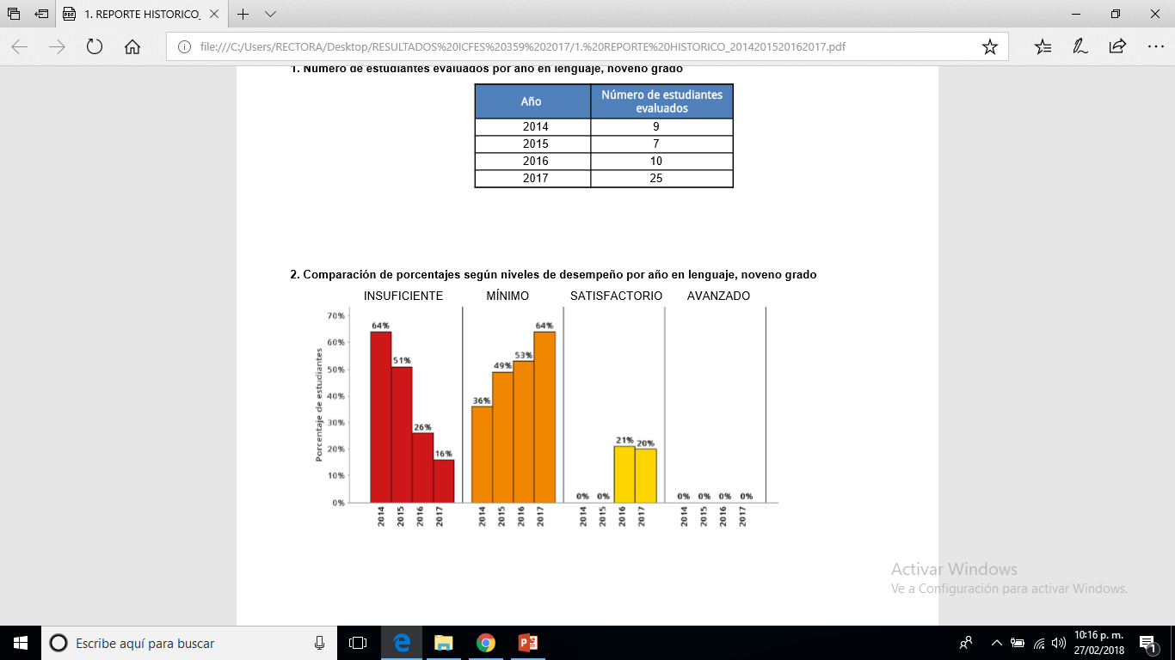
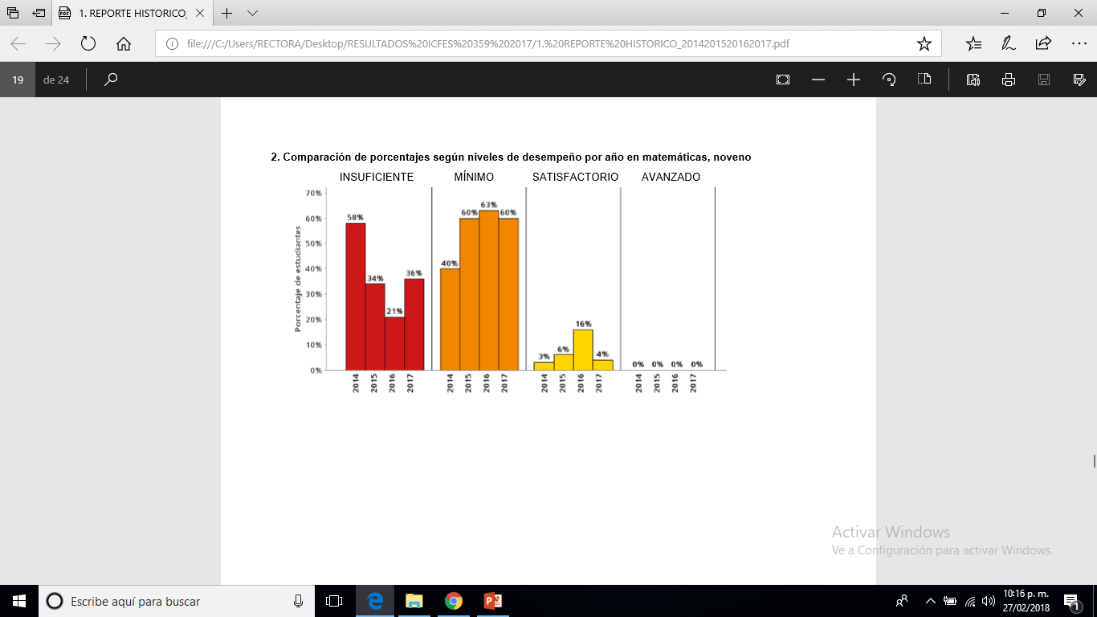
RESULTADOS SABER 9° 2017
EN EL AREA DE LENGUAJE
El nivel de INSUFICIENTE bajo en 4%.
El nivel de MINIMO mejoro en 11%
El nivel SATISFACTORIO bajó en 1%
demostrando que existe alto nivel de igualdad
EN EL AREA DE MATEMATICAS
El nivel de INSUFICIENTE subió en 15%.
El nivel de MINIMO bajo en 3%
El nivel SATISFACTORIO bajó en 12%
demostrando que existe alto nivel de igualdad

Slide 11
OBTUVIMOS LOS PRIMEROS RESULTADOS DE LAS PRUEBAS ICFES 11° 2017
CON UN PROMEDIO DE 204 PUNTOS ANIVEL INSTITUCIONAL.
EL PUNTAJE MINIMO FUE DE 178 PUNTOS.
EL PUNTAJE MAS ALTO FUE DE 236 PUNTOS.

Slide 12
DESEMPEÑO DIRECTIVO
Construcción, socialización y puesta en marcha del Plan de Mejoramiento 2016 -2020.
Implementación de acciones para mejorar resultados Pruebas SABER 2016- 2017.
Ajuste manual de convivencia.
Socialización a todos los estamentos de la comunidad educativa del Manual de Convivencia, atendiendo a las disposiciones de la ley 1620 de marzo de 2013.
Generación de un buen ambiente de trabajo
Trabajo permanente para dinamizar la gestión de aula.
Caracterización de los estudiantes por medio familiar.
El reconocimiento oficial del grado 11°.y primera promoción de bachilleres
Integración de toda la Institución incluyendo cada una de las sede de primaria.
Ajustes del PEI

Slide 13
DESEMPEÑO ADMINISTRATIVO Y FINANCIERO
Apoyo al desarrollo de proyectos pedagógicos como: Proyecto Ambiental, Democracia y Valores, Festival de la cometa, Proyecto Deportivo y otros.
Actualización de inventario de muebles de la Institución
Gestión ante Secretaria de Educación la construcción de dos aulas de clases sede principal y una en la sede de Antonia Santos, construida por los Padres de Familia.
Apoyo al fortalecimiento de la cultura atraves de danzas.

Slide 14
MODELO DE GESTION
Porcentaje de ejecución de los recursos de los Fondos de Servicios educativos por concepto de gasto: 0%; ya que en el año lectivo 2017 no se adquirió recursos económicos de SGP.
Porcentaje de cumplimiento del Plan de mejoramiento institucional: 50 % (algunas metas cumplidas y no cumplidas)

Slide 15
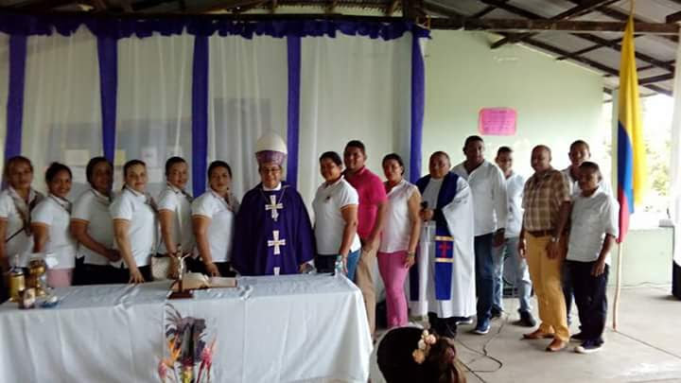
RECURSOS HUMANOS
SE INICIO EL AÑO ESCOLAR SOLO CON 10 MAESTROS QUE ESTABAN PRESTABAN SUS SERVICIO EN LA SEDE PRINCIPAL Y SE LOGRO EL NOMBRAMIENTO DE 9 MAESTROS DE PRIMARIA PARA LAS SEDES ANEXAS Y 3 DOCENTES MAS PARA LA ATENCION DE AREAS ESPECIFICAS EN BACHILLERATO.

Slide 16
RECURSOS FISICOS
En la sede principal: existen 10 aulas de clases, 1 comedor con cocina, 1 sala de sistemas, 1 batería sanitaria, 1 aula múltiple.
En la sede Nuevo Oriente: existen 3 aulas de clases, 1 comedor con cocina
En la sede Antonia Santos existen 1 aula de clase en malas condiciones,
En la sede Pablo Sexto 1 aula de clase en malas condiciones,
En la sede Antonio Nariño 1 aula de clase en buenas condiciones,
En la sede la Ossa existen 2 aulas de clases en malas condiciones, 1 comedor con cocina

Slide 17
¿QUE SE GASTO? EN RECURSO FINANCIEROS
NO SE PLANTEO PRESUPUESTO, YA QUE NO HUBO INGRESOS EN LA INSTITUCION EN LA VIGENCIA 2017
´ PRESUPUESTO
´ INGRESOS
´ EGRESOS
´ BALANCES

Slide 18
RECURSOS TECNOLOGICOS
En la sede principal: existen 20 computadores con acceso a internet.
En la sede Nuevo Oriente: existe 0 computadores.
En la sede Antonia Santos existe 0 computadores.
En la sede Pablo Sexto existe 0 computadores.
En la sede Antonio Nariño existe 4 computadores sin acceso a internet ni luz eléctrica.
En la sede la Ossa existe 4 computadores sin acceso a internet ni luz eléctrica.

Slide 19
DESEMPEÑO COMUNITARIO
Participación de los padres con estudiantes en eventos de danzas en el municipios ocupando puestos destacados en estos concursos.
Desarrollo de charlas contra el embarazo a temprana edad en niñas menores.
Conformación del Comité de Convivencia como instancia mediadora de conflictos, estudio y análisis de casos críticos.
Conformación del consejo de padres
Trabajos de los padres de Familias en la Institución

Slide 20
Las metas formuladas en nuestro Plan de Mejoramiento 2017 se alcanzaron en un 50%; esto se logró con el apoyo, compromiso y liderazgo de la rectora, de los equipo de las diferentes Gestiones, de los distintos miembros del Gobierno Escolar y de todos los actores de la comunidad educativa.
¿COMO SE LOGRO?

Slide 21
¿QUE SE PROYECTA A FUTURO?
Continuar con las gestiones para la consecución de nuevas aulas educativas y adecuación de escenarios deportivos.
Adecuación de la sala de informática sede principal.
Desarrollo de los proyectos presentado por docentes y estudiantes.
Ejecución de las acciones del Plan de mejoramiento.

Slide 22
EVIDENCIAS FOTOGRAFICAS
2017

Slide 23
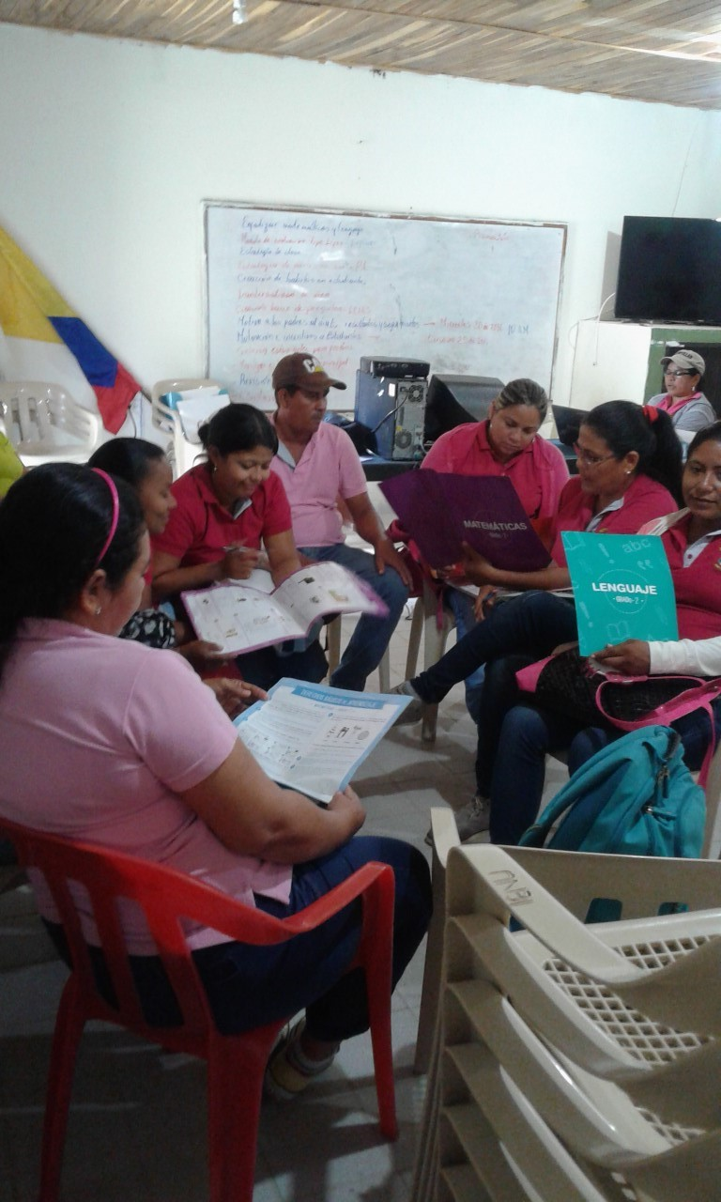
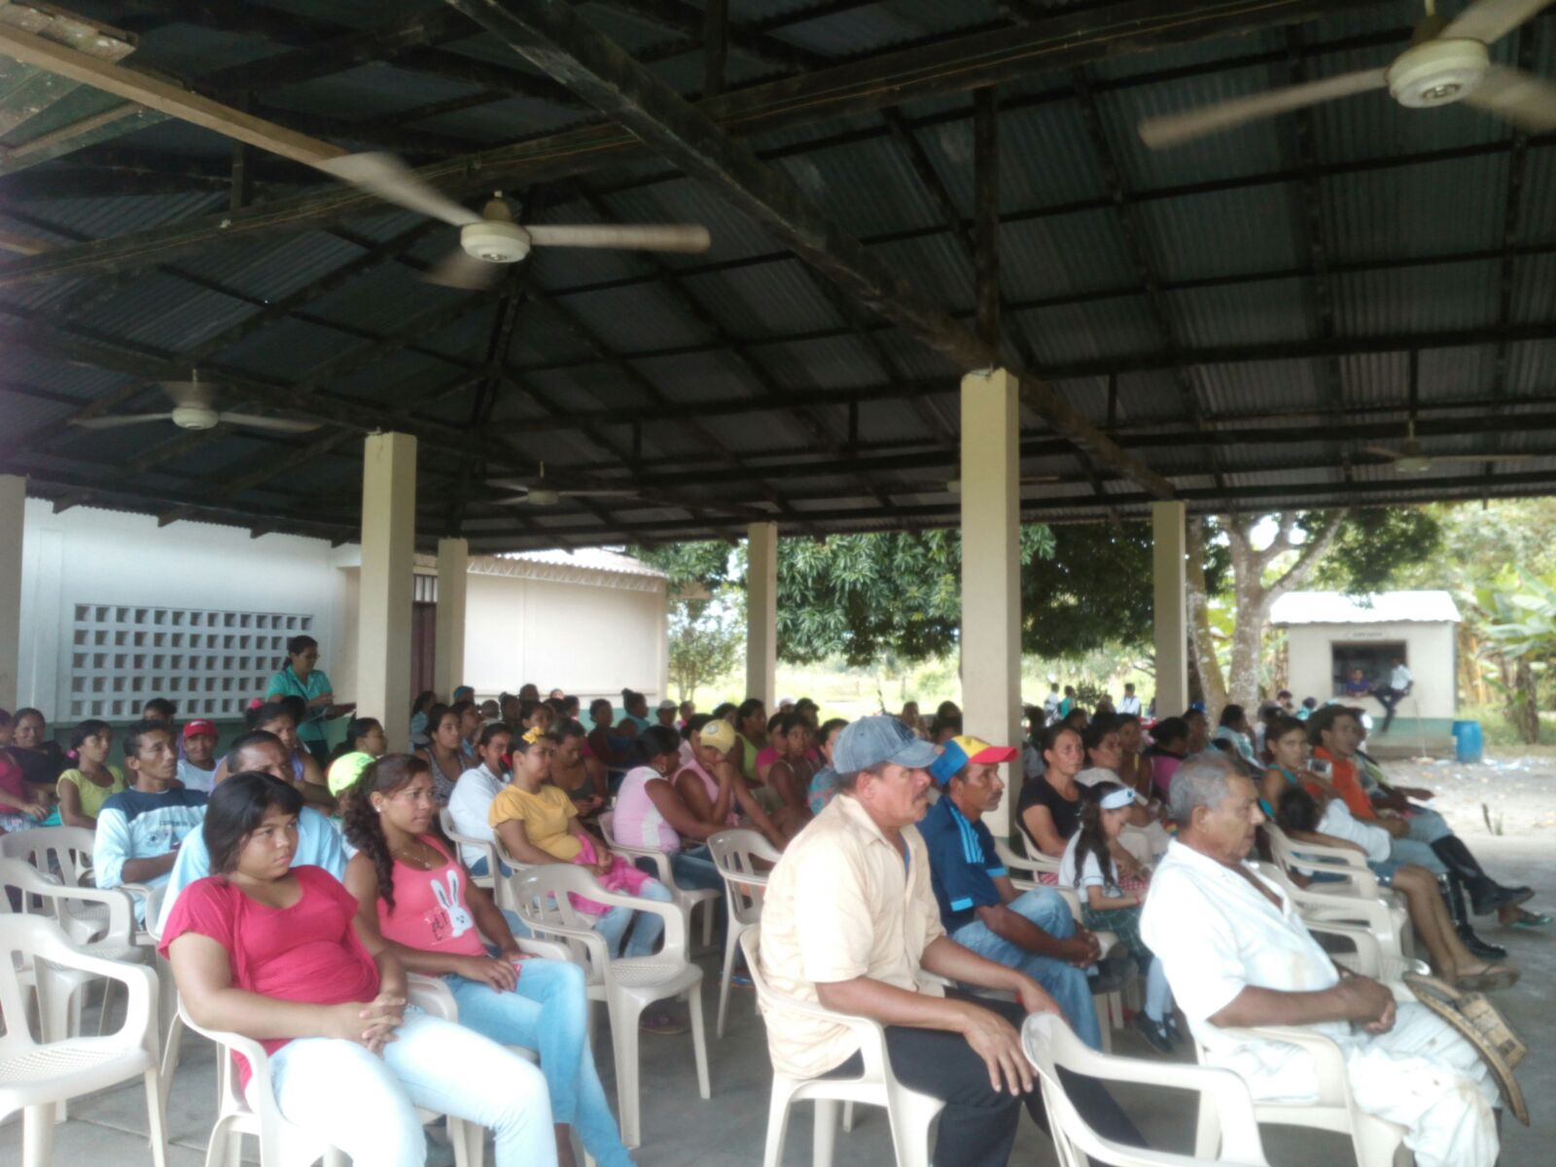
Día e con los docentes y padres de familias

Slide 24
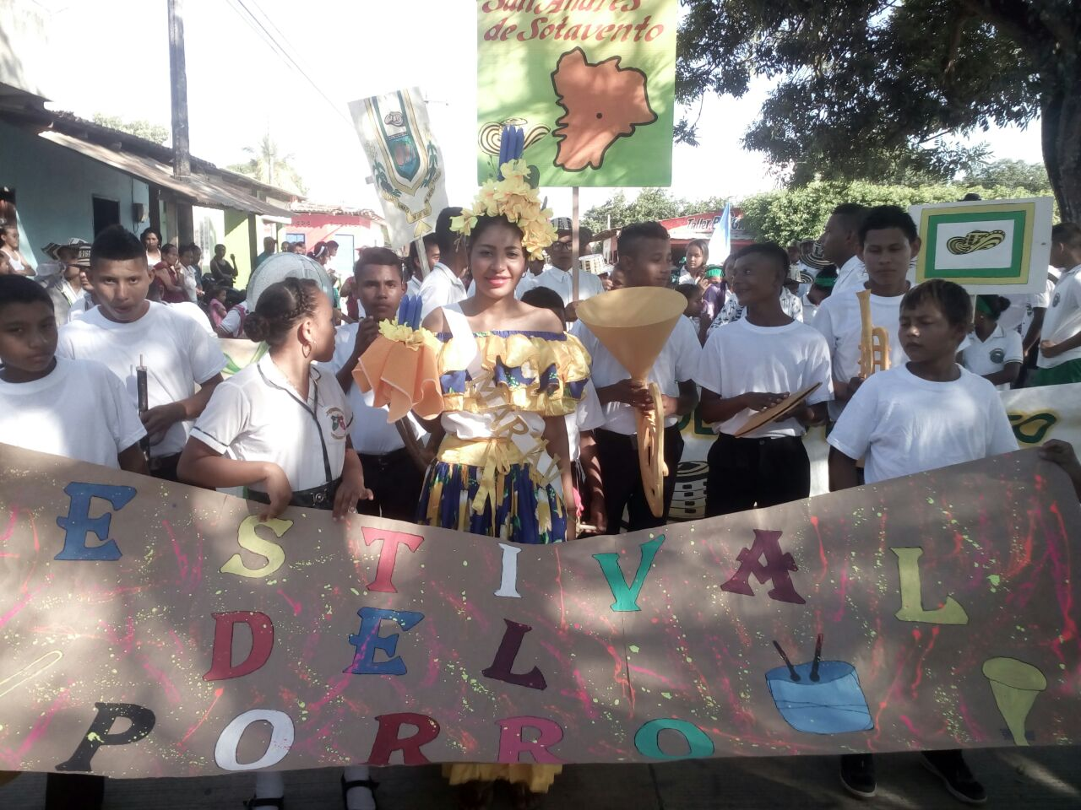
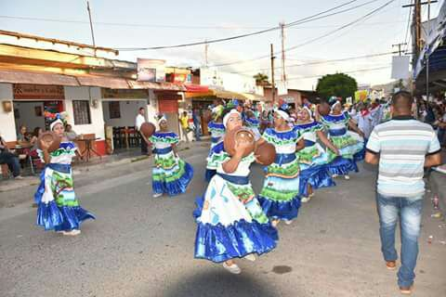
Proyecto de danza

Slide 25
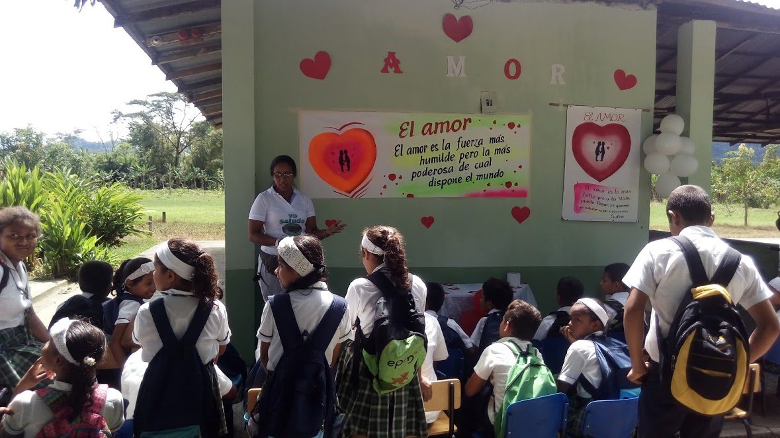
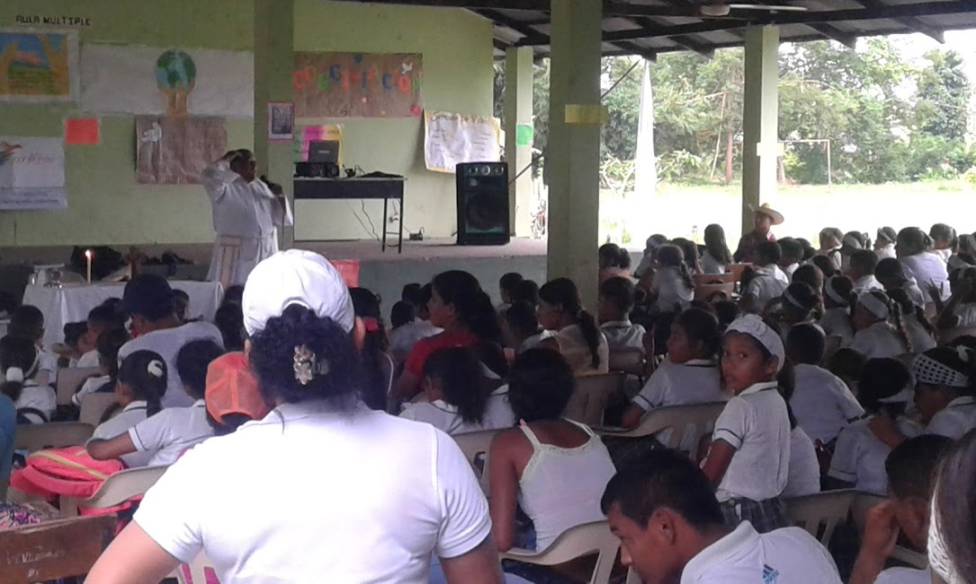
SEMANA POR LA PAZ

Slide 26
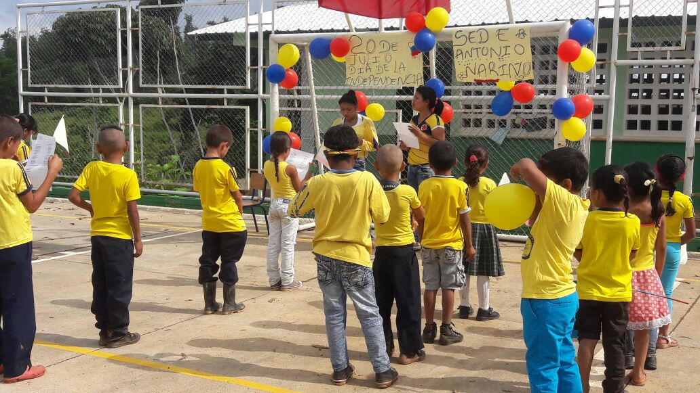
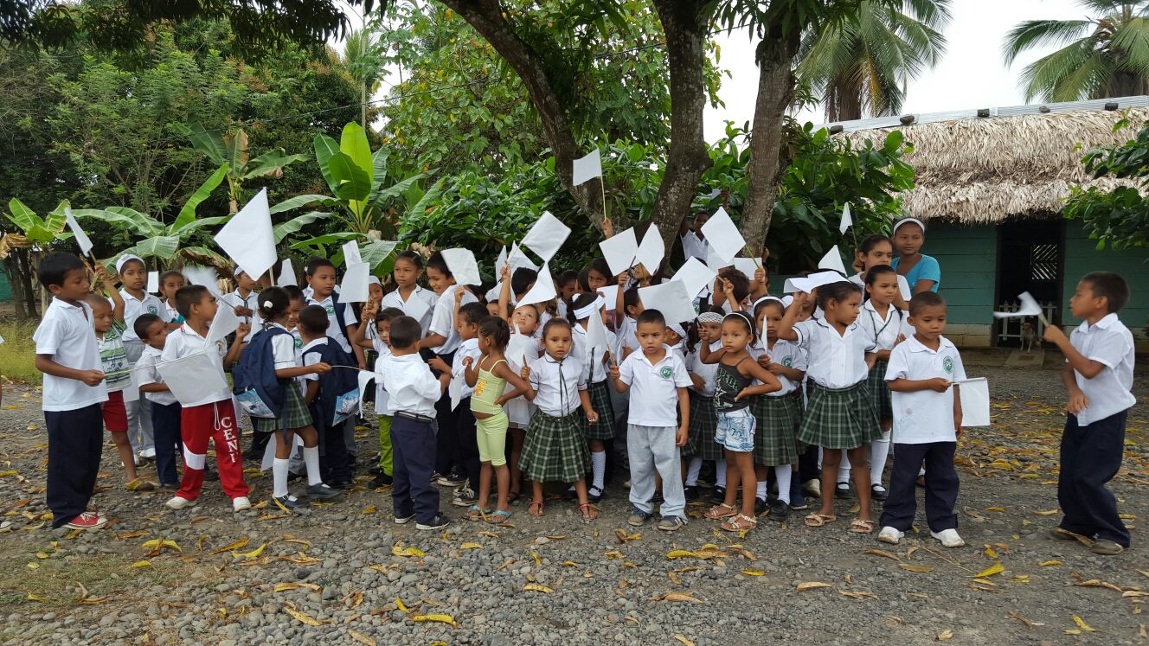
CELEBRACION DE LAS FIESTAS PATRIAS

Slide 27
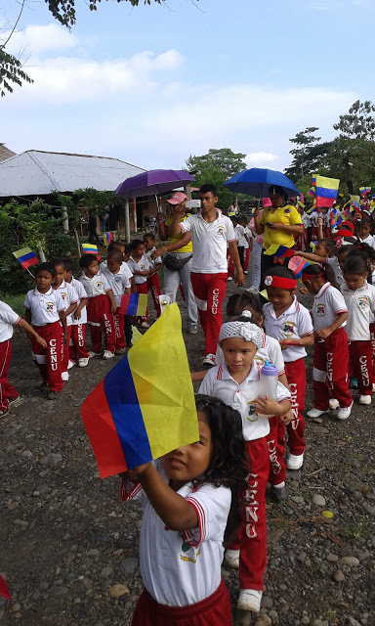
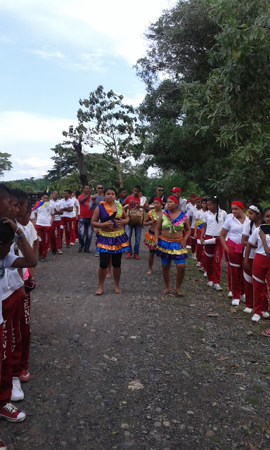

Slide 28
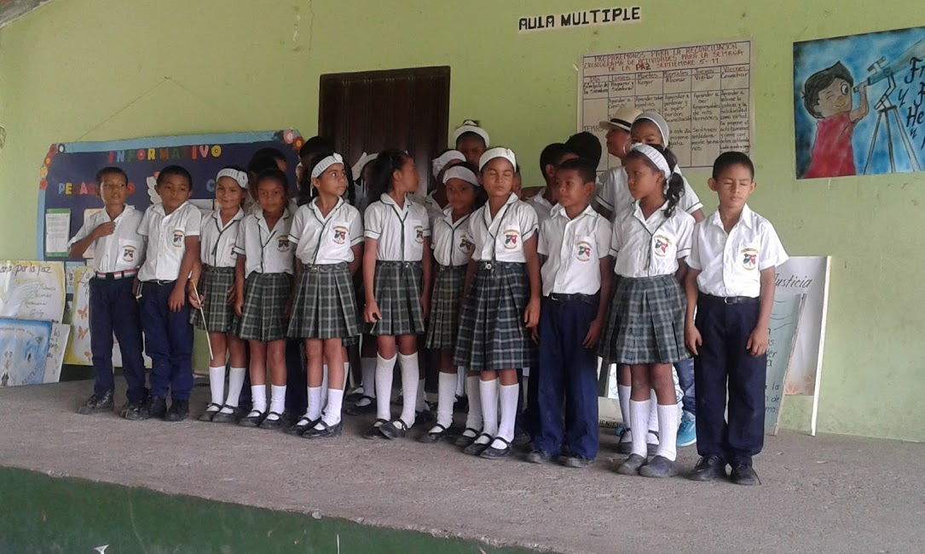
ACTIVIDADES CULTURALES
DIA DEL IDIOMA

Slide 29
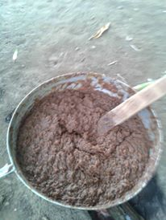
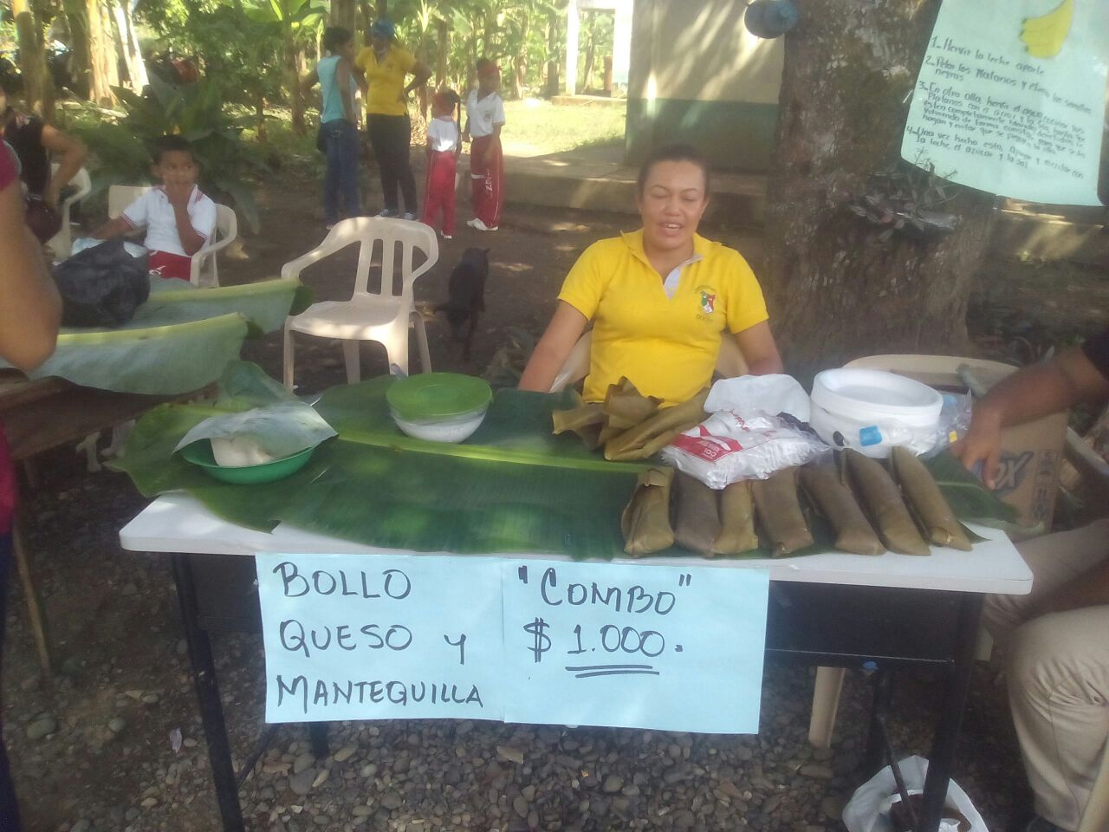
FESTIVAL DEL DULCE

Slide 30
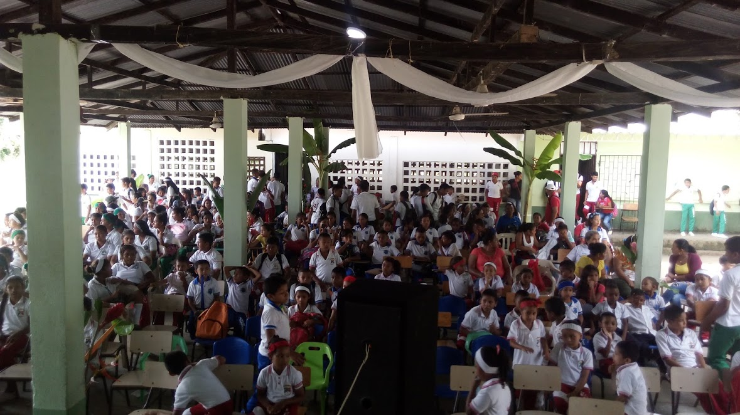
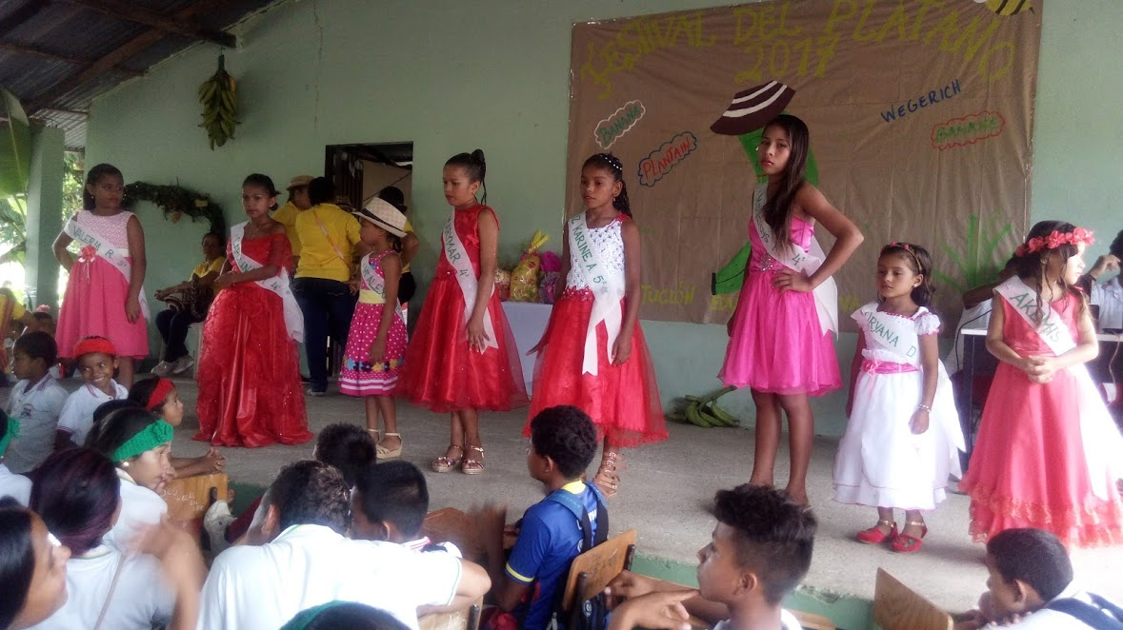
FESTIVAL DEL PLATANO

Slide 31
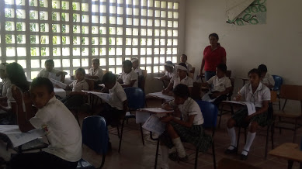
PREPARATORIO PRUEBAS SABER
GRADOS 3°,5°,9° y 11°

Slide 32
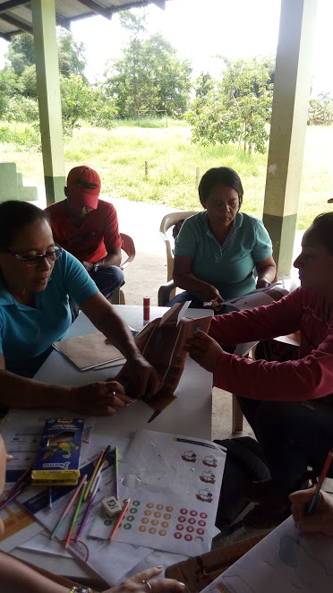
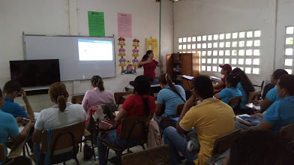
Dia E

Slide 33
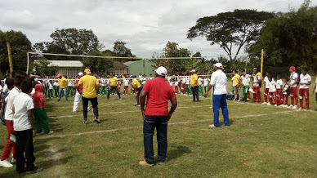
ACTIVIDADES DEPORTIVAS

Slide 34
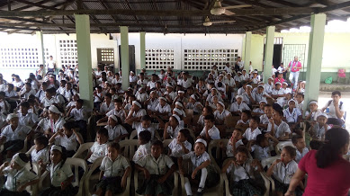
PROYECTO DE LECTURA

Slide 35
!!!!!!GRACIAS!!!!!!!!
NOEMY ANAYA G.
RECTORA

